Slide 1


Advanced RESTful API
Conceive Design Implement Operate
Giảng viên: Nguyễn Nghiệm

Slide 2

Course Introduction
Spring Boot REST API
REST API with JpaRepository
Upload/Download File REST API
Import data Excel using REST API

Slide 3
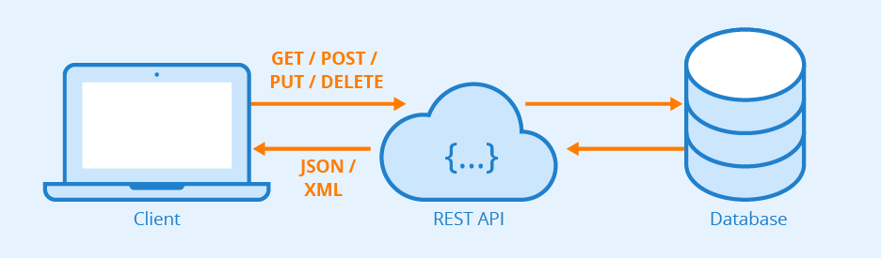
REST API Communication Model
Operations
GET: (url) => response
POST: (url, data) => response
PUT: (url, data) => response
DELETE: (url) => response (null)
Transfer Data
Dữ liệu trao đổi giữa Client và REST API là JSON/XML

Slide 4
RestController

Slide 5
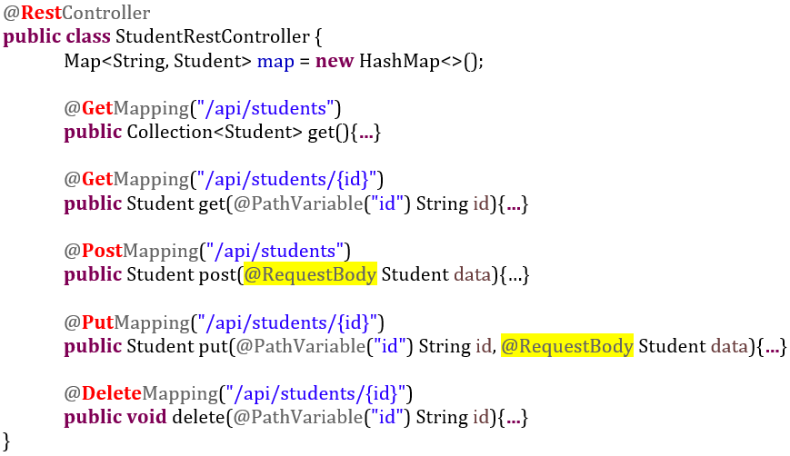
StudentRestController
GET(url): Collection<Student>
GET(url): Student
POST(url, data): Student
PUT(url, data): Student
DELETE(url)
id: String
name: String
email: String

Slide 6
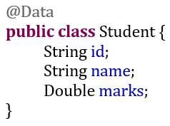

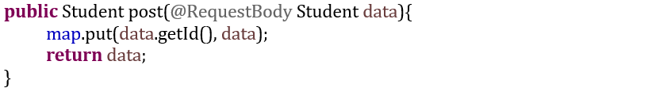
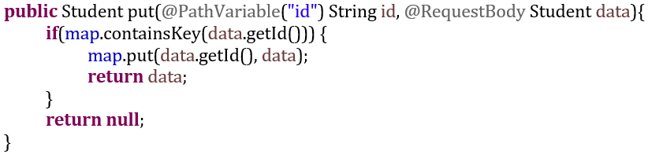

StudentRestController Inplementation
GET(url): Collection<Student>
GET(url): Student
POST(url, data): Student
PUT(url, data): Student
DELETE(url)

Slide 7
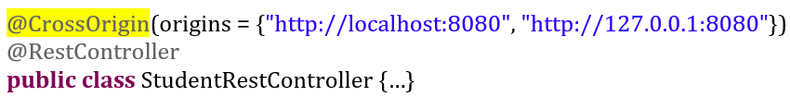
@CrossOrigin
Mặc định chỉ có các Rest Consumer cùng domain được cho phép consume các REST API (khác domain sẽ không được phép).
@CrossOrigin() được sử dụng để khai báo cho phép các nguồn địa chỉ Rest Consumer đáng tin cậy.
Cấu hình này cho phép các trang web đặt tại các host: localhost:8080 và 127.0.0.1:8080 được phép truy cập.
Sử dụng origins=“*” để cho phép mọi host

Slide 8

Notes:
StudentRestController & Postman

Slide 9

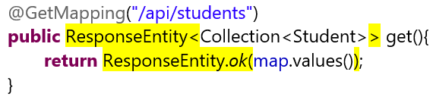
ResponseEntity API
Các cách cách viết mã (1) và (2) là tương đương. Tuy nhiên cách viết (2) cho chúng ta mở rộng mã để điều khiển các lỗi một cách chính xác (xem slide sau).

Slide 10
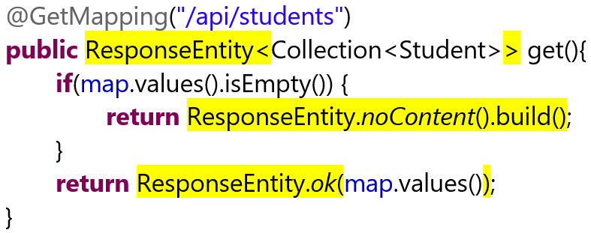
ResponseEntity API
Rest Consumer sẽ nhận được trạng thái với mã 204. Từ đó có thể đưa ra các xử lý, thông báo phù hợp

Slide 11
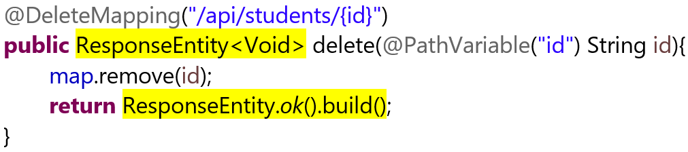
Return Void
Void là class đại diện cho void, được khai báo cho các phương thức không trả về kết quả

Slide 12
ResponseEntity API
ResponseEntity.badRequest().build()
400 Bad Request: Địa chỉ tồi
ResponseEntity.noContent().build()
204 No Content: Không có nội dung
ResponseEntity.notFound().build()
404 Not Found: Không tìm thấy
ResponseEntity.ok(body)
200 OK: Thành công
ResponseEntity.status(HttpStatus).build()
Status Code: Chứa trạng thái tùy chọn

Slide 13
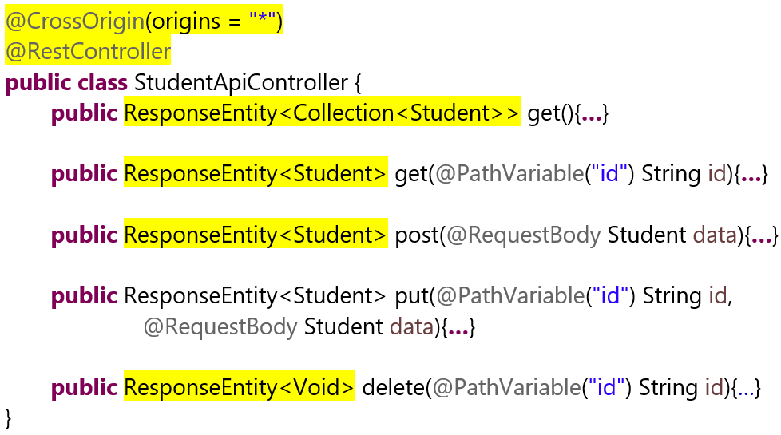
Using ResponseEntity

Slide 14
REST API with JpaRepository

Slide 15
Rest API & JpaRepository
Postman
AngularJS
RestController
DAO
DB
Java Program
Entities
RestTemplate
REST Consumers
REST API

Slide 16
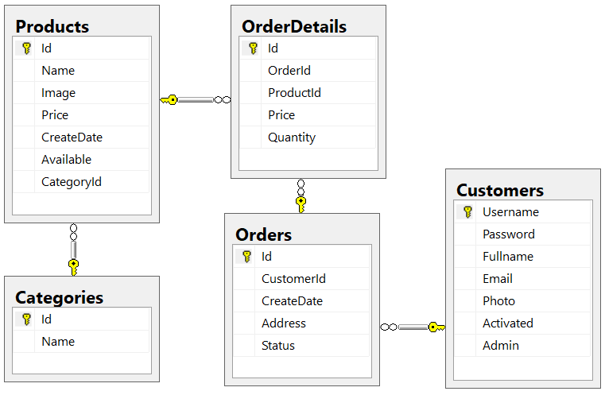
Database Relationship Diagram

Slide 17
ERD – Entity Relational Diagram
Product
OrderDetail
Customer
id: Integer
name: String
price: Double
createDate: Date
available: Boolean
category: Category
details: List<OrderDetail>
id: Long
price: Double
quantity: Integer
Product: product
Order: order
username: String
password: String
fullname: String
email: String
photo: String
activated: Boolean
admin: Boolean
orders: List<Order>
Order
id: Long
customer: Customer
address: String
status: Integer
details: List<OrderDetail>
Category
id: String
name: String
products: List<Product>
@OneToMany
@ManyToOne

Slide 18
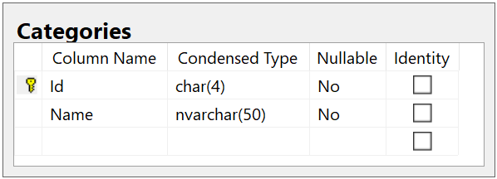
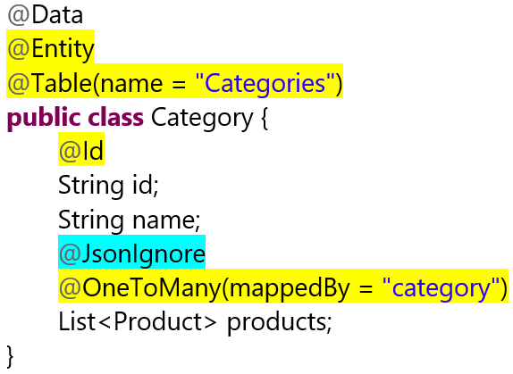
Association Entity Class Mapping
Thêm @JsonInorge vào các kết hợp @OneToMany để loại bỏ thuộc tính này khi chuyển đổi từ Java Object sang JSON.

Slide 19
DAO Class Diagram
<<Interface>>
JpaRepository<E, K>
<<Interface>>
CategoryDAO<Category, String>
<<Interface>>
ProductDAO<Product, Integer>
<<Interface>>
CustomerDAO<Customer, String>
<<Interface>>
OrderDAO<Order, Long>
<<Interface>>
OrderDetailDAO<OrderDetail, Long>

Slide 20
Review JpaRepository API
<<Interface>> CrudRepository<T, ID>
<S extends T> S save(S entity) void delete(T entity) Optional<T> findById(ID id) T getOne(ID id) Iterable<T> findAll() Long count() boolean exists(ID id)
<<Interface>> JpaRepository<T, ID>
List<T> findAll() List<T> findAll(Sort sort) List<T> save(Iterable<? extends T> entities) void flush() T saveAndFlush(T entity) void deleteInBatch(Iterable<T> entities)
<<Interface>> PagingAndSortingRepository<T, ID>
Iterable<T> findAll(Sort sort) Page<T> findAll(Pageable pageable)
<<Interface>> CategoryDAO<Category, String>

Slide 21
Notes:
Database, Entity & DAO

Slide 22
CategoryRestController
GET: /api/categories
() => List<Category>
GET: /api/categories/{id}
(id) => Category
POST: /api/categories & Catetory
(Category) => Category
PUT: /api/categories/{id} & Category
(id, Category) => Category
DELETE: /api/categories/{id}
(id) => Void

Slide 23
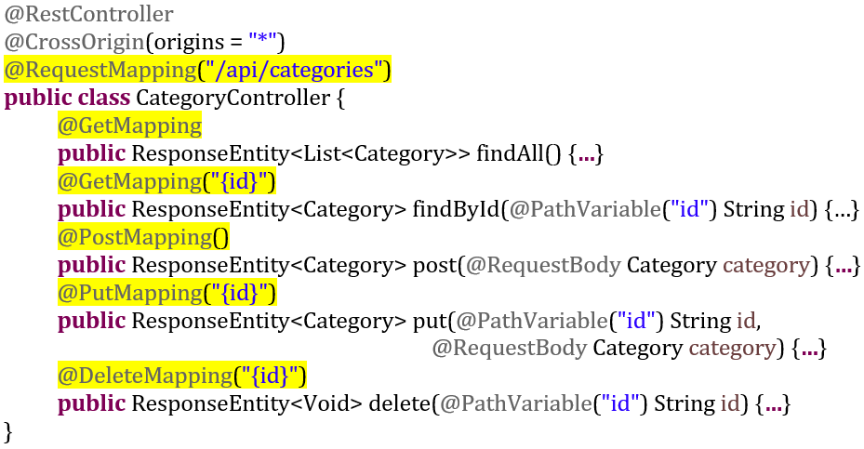
CategoryRestController Structure

Slide 24

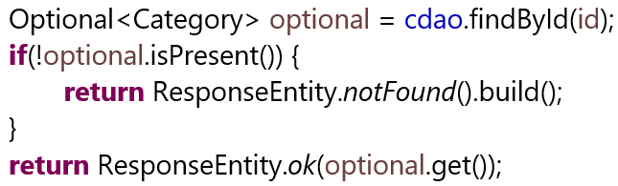
CategoryRestController Implementation
findAll()
findById(String id)

Slide 25
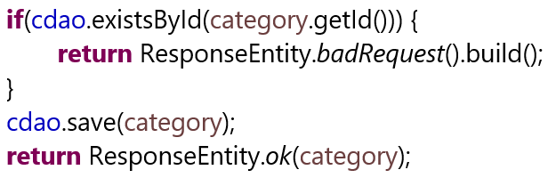
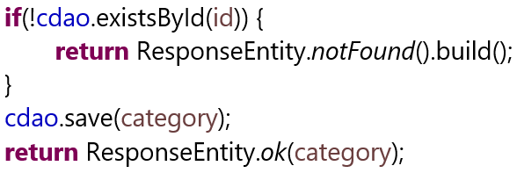
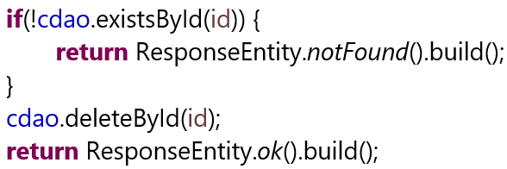
CategoryRestController Implementation
post(Category category)
put(String id,
Category category)
delete(String id)

Slide 26
Notes:
AngularJS:
+ CRUD Category
+ Filter products by category

Slide 27
Import Excel using REST API

Slide 28
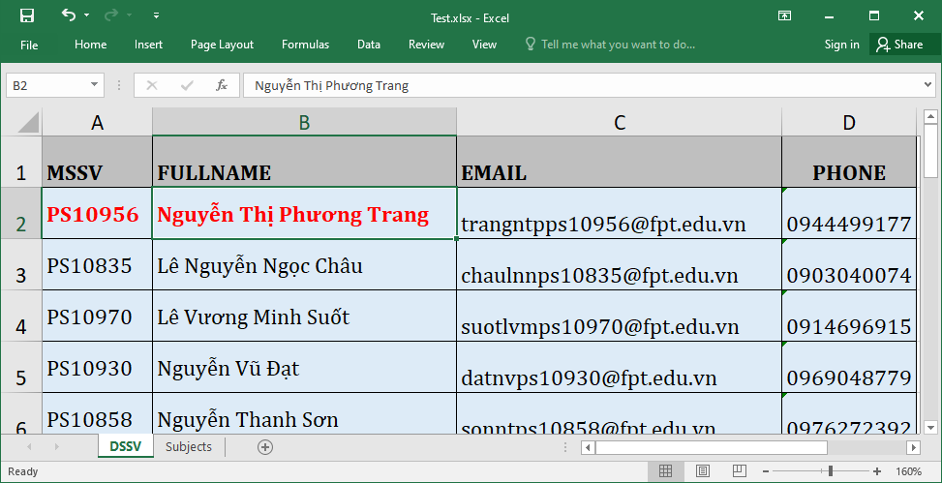
Excel File Concepts
Cell Value
Row Number
Sheet Name

Slide 29
FileReader & ExcelJS
Mục tiêu:
Đọc dữ liệu từ file excel, mỗi row chuyển thành một đối tượng JSON và gửi lên server để lưu vào CSDL
API và thư viện cần thiết
FileReader API: đọc file từ trường file
Thư viện ExcelJS: Xử lý dữ liệu excel của file
Các thành phần trong ExcelJS
Workbook: gồm tất cả các sheet trong file excel
Worksheet: gồm nhiều hang (row)
Row: gồm nhiều ô (cell) theo hướng ngang
Column: gồm nhiều ô (cell) theo hướng đứng
Cell: chứa dữ liệu

Slide 30
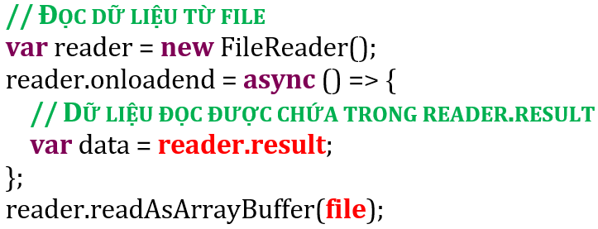
FileReader API
<input type=“file”>
FileReader được JS cung cấp sẵn, cho phép đọc dữ liệu file từ trường file để có thể xử lý ngay trên trình duyệt

Slide 31
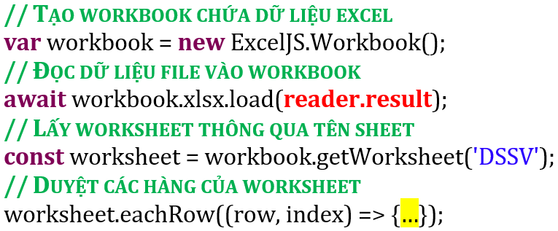
ExcelJS
ExcelJS là thư viện JS cho phép xử lý dữ liệu từ file excel
https://cdnjs.cloudflare.com/ajax/libs/exceljs/4.2.0/exceljs.min.js
Xử lý dữ liệu mỗi row

Slide 32
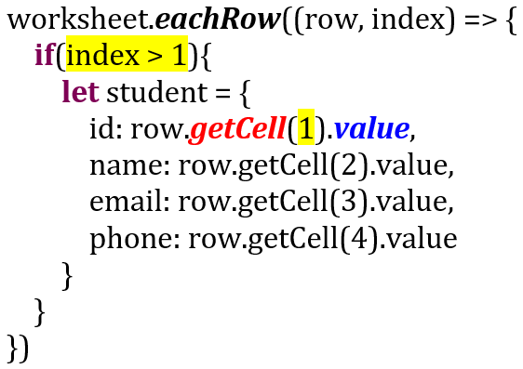
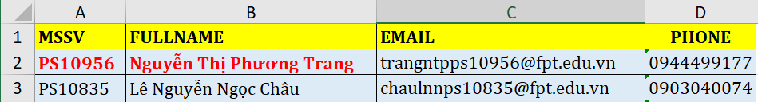
Read data from cells of a row
Loại bỏ hang đầu tiên

Slide 33
Notes:
CRUD Category
Display products by category

Slide 34
Upload and Download File

Slide 35
Up/Down File App Model
POST: /api/file
FileManagerRestController
@PostMapping()
@GetMapping()
Rest Consumer
GET: /api/file/{name}
Upload File (POST)
Đưa file lên server
Download File (GET)
Tải file từ server về client (lưu hoặc hiển thị)
FileManagerService
Read()
Save()
Folder

Slide 36
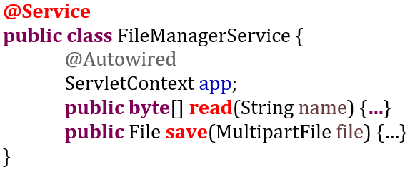
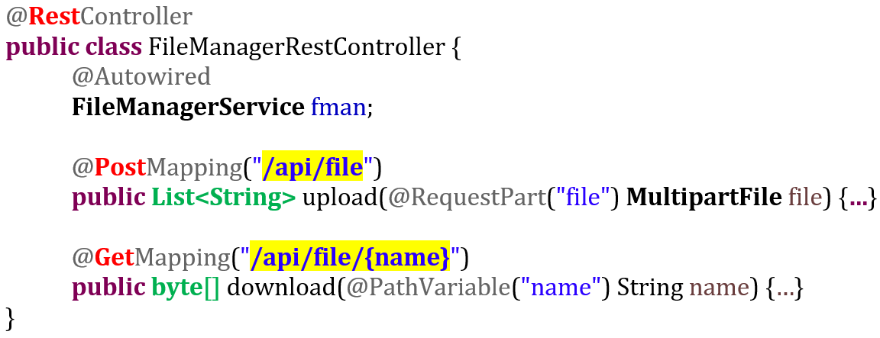
FileManagerRestController

Slide 37
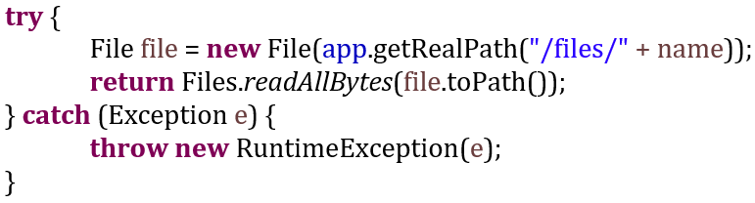
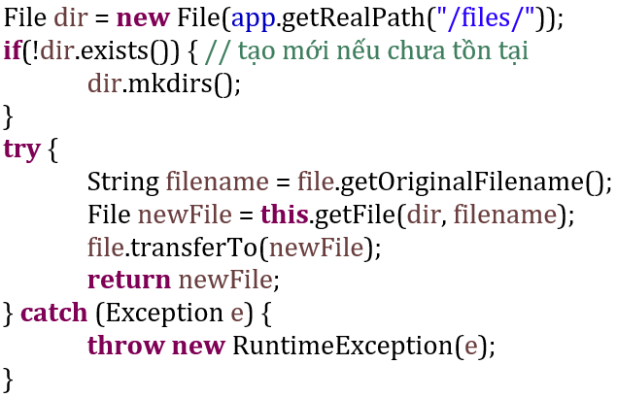
FileManagerService
ServletContext.getRealPath() để chuyển đổi đường dẫn ảo (đường dẫn tính từ gốc của website) sang đường dẫn thực

Slide 38
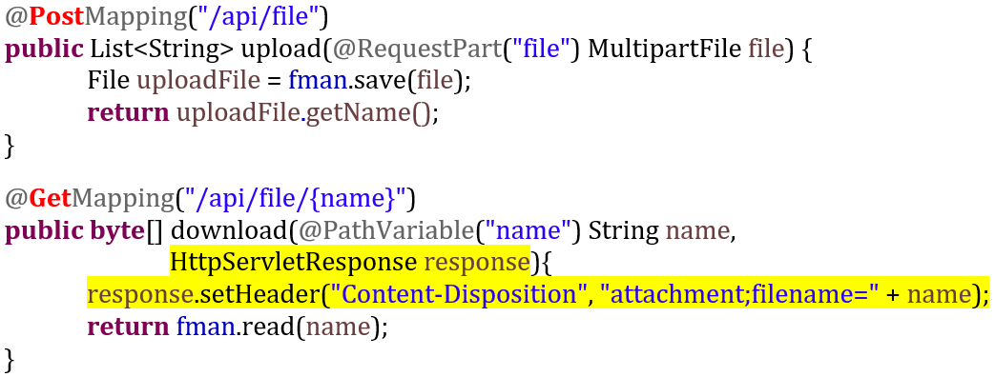
FileManagerRestController
HttpHeader: Content-Disposition
Thiết lập tên file lúc tải về

Slide 39
Web Consumer
AngularJS Upload
var form = new FormData();
form.append("files", files[0]);
$http.post(url, form, {
transformRequest: angular.identity,
headers: {'Content-Type': undefined}
}).then(resp => {
// upload thành công
}).catch(error => {
// upload thất bại
});
HTML Download
<a href=“/api/file/abc.jpg”>Tải về</a>
HTML Hiển thị ảnh
<img src=“/api/file/abc.jpg”>

Slide 40
Notes:
Tạo dự án Spring Boot & Thymeleaf
Tạo Controller truyền message sang view
Hiển thị message với text, utext, [[]], [()]

Slide 41

Tổng kết
Spring Boot REST API
@RestController, @GetMapping…
REST API with JpaRepository
@JsonInore với @OneToMany
Import Excel File using REST API
FileReader, ExcelJS
Upload File using REST API
FormData
Download File using REST API
Header: Content-Disposition

Slide 42



Cảm ơn

